Slide 1

«Дни
поздней осени
бранят обыкновенно…»
учитель начальных классов
МБОУ «Волоконовская СОШ №1
Голякова Светлана Ивановна

Slide 2

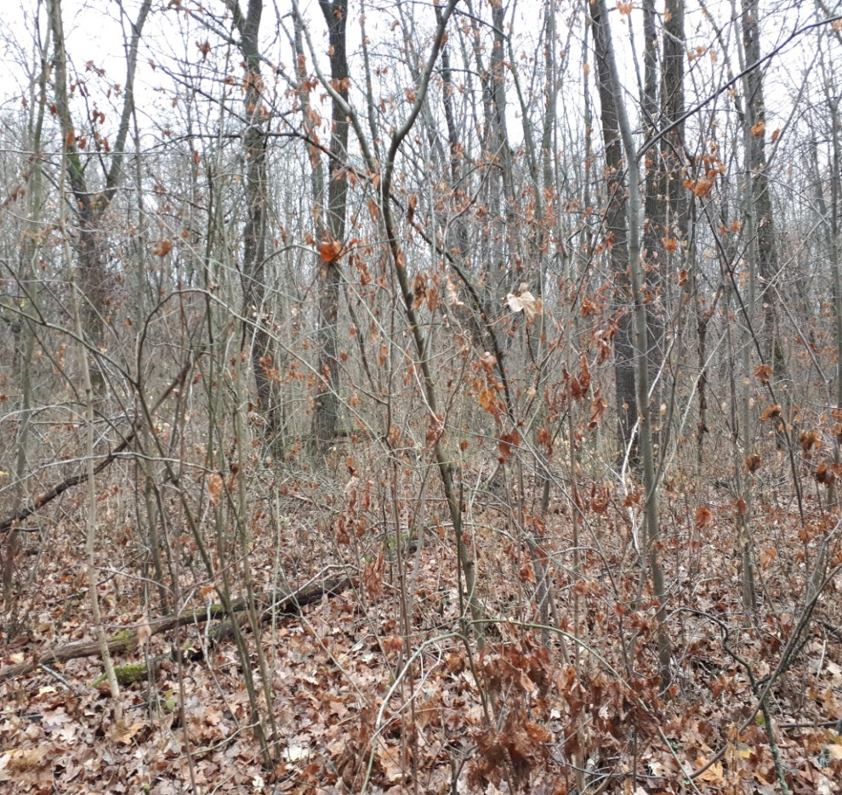
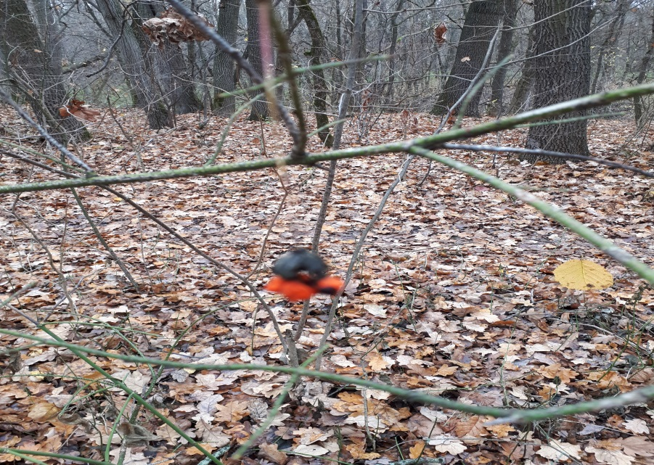
Осень уходит, последние дни...
Жаль, что уходят так быстро они.
Нет на деревьях уж той красоты...
Не цветут на лугу, луговые цветы.
Недавно природа удивляла здесь нас
И радовало красотой человеческий глаз!
Золотом убранства, блеска серебра...
Да! Манила в гости с утра и допоздна! Автор: AleksandrN

Slide 3
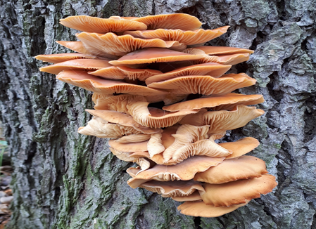
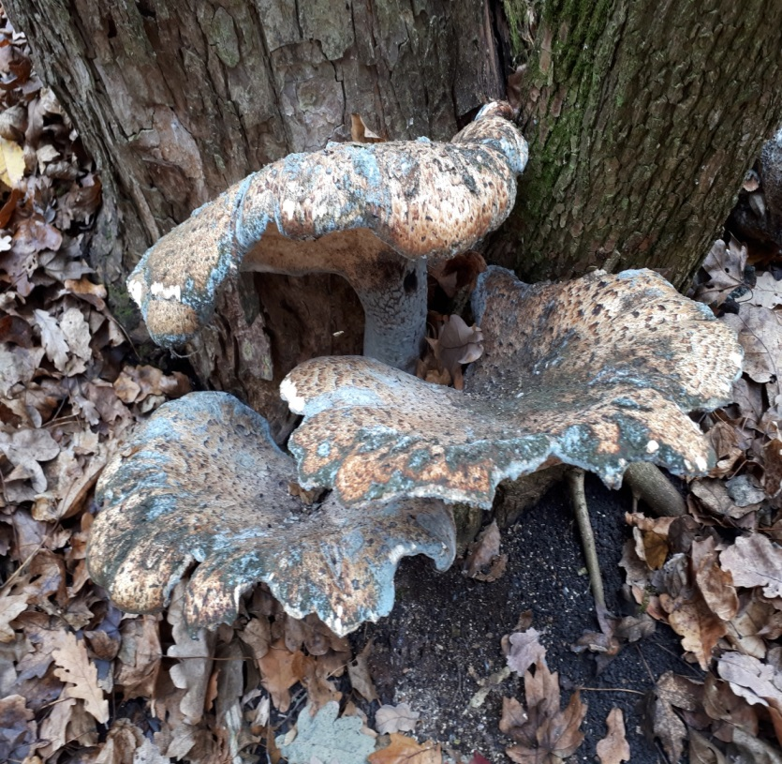
ЕЩЁ ГРИБАМИ ПАХНЕТ ЛЕС
Ещё грибами пахнет лес
И лист не снялся
У осины.
И с разрумяненной рябины
Ещё зной лета
Не исчез.
Ещё не всё пересказал
Ручей,
Живущий под корнями.
Но дождь
Уже спешит за нами,
Как будто леса
Не видал!
Галина Новицкая

Slide 4
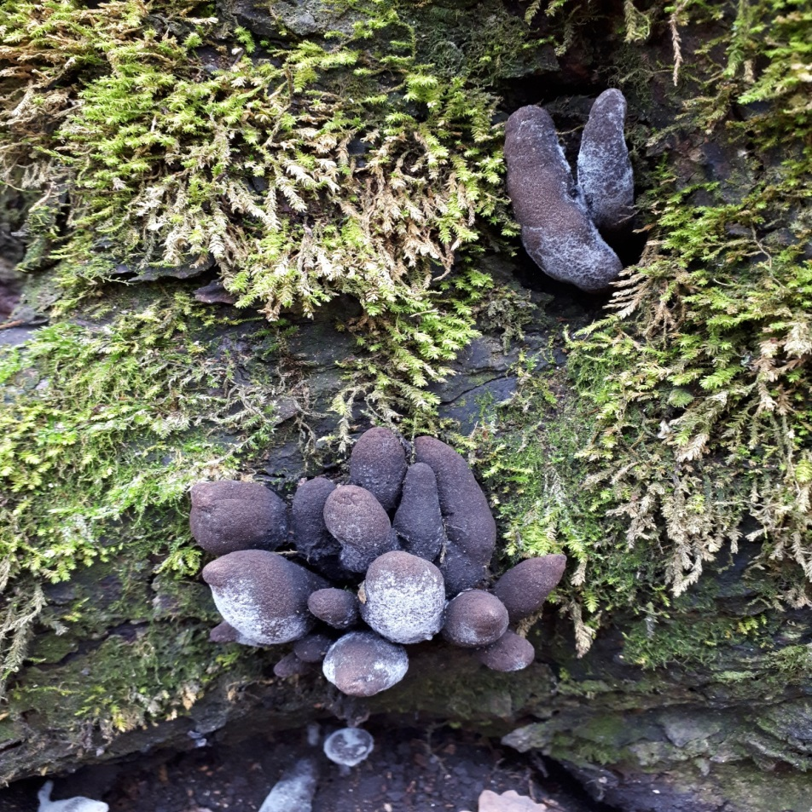
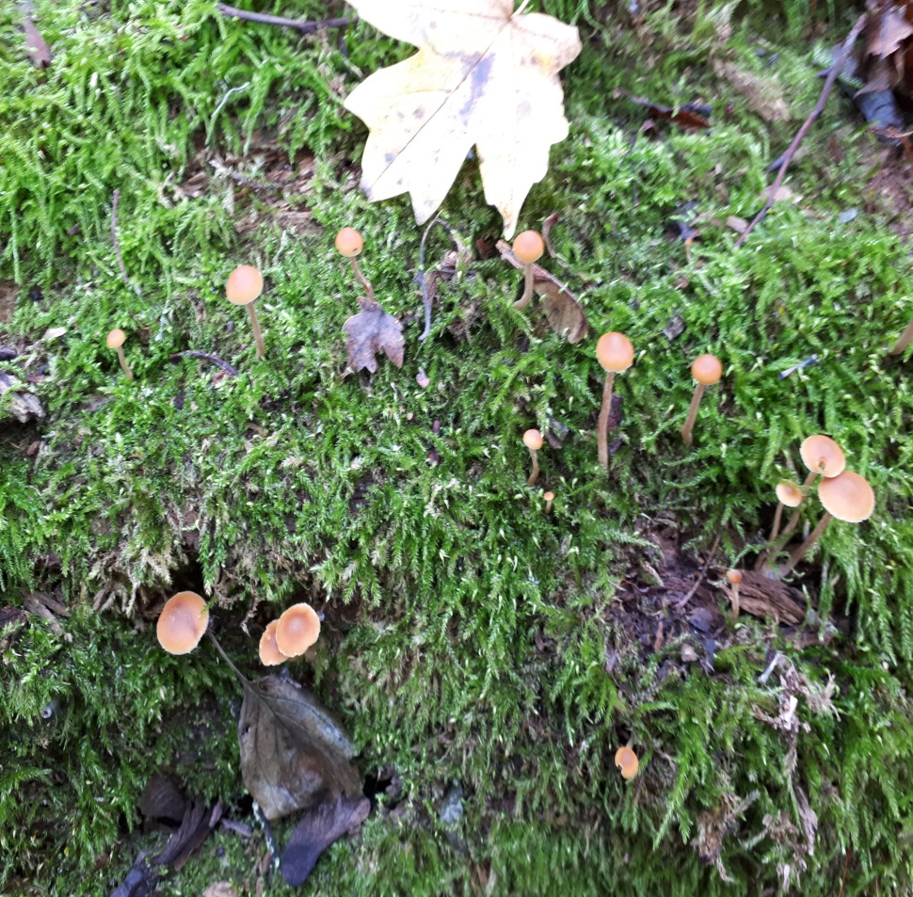
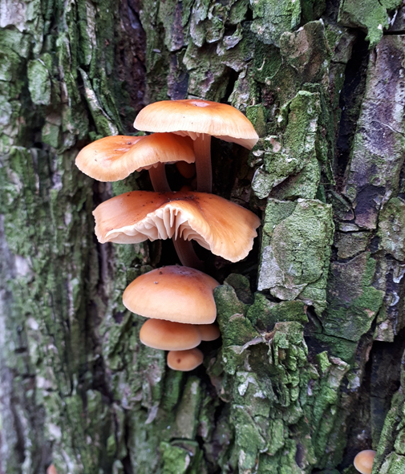

Slide 5
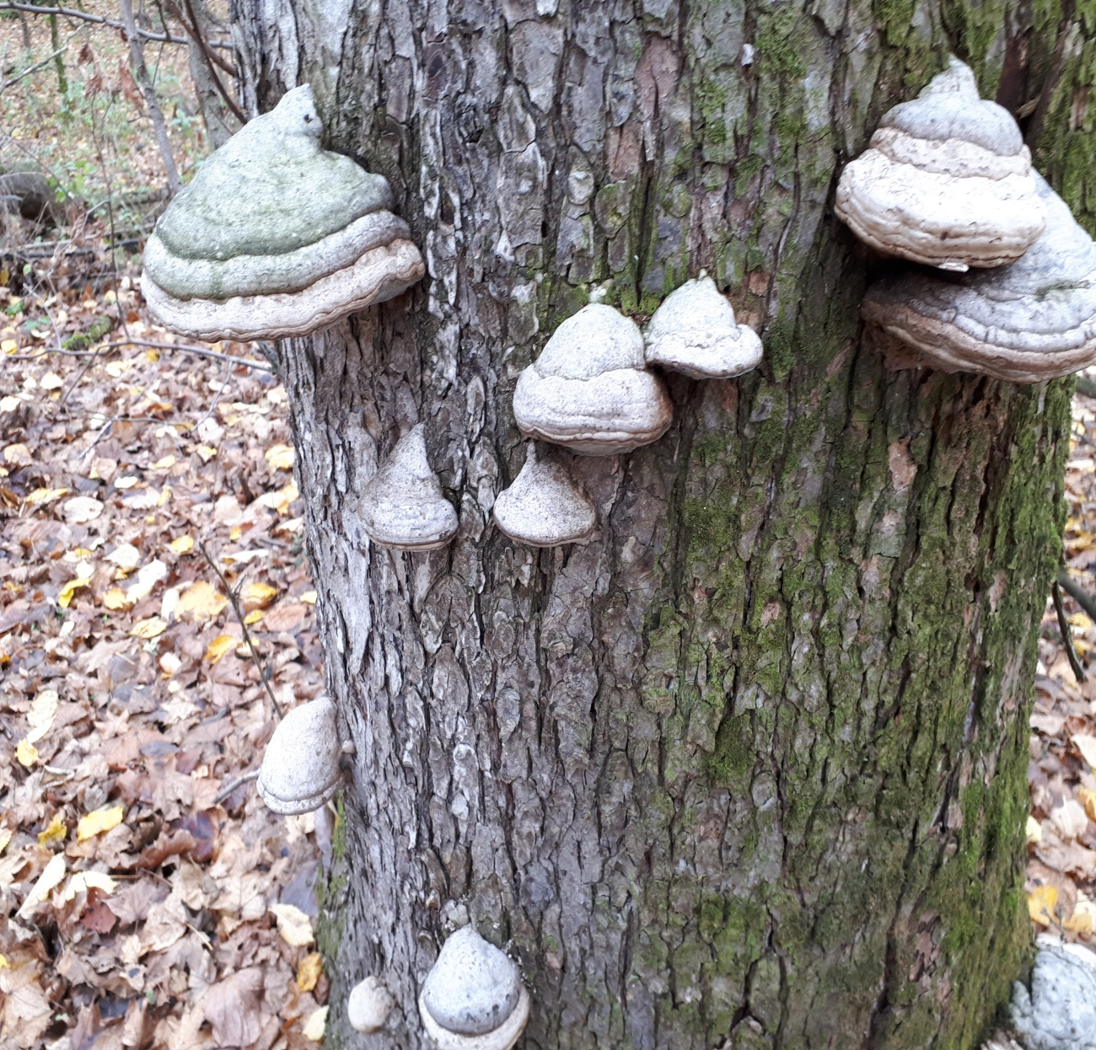
Гриб ленивый трутовик,
Он работать не привык
В неподвижной позе
Дремлет на берёзе.
Вот когда полюбит труд,
Подостойней назовут.
Повстречав его, грибник
Гордо скажет: «ТРУДовик!»
Шемякина Надежда

Slide 6
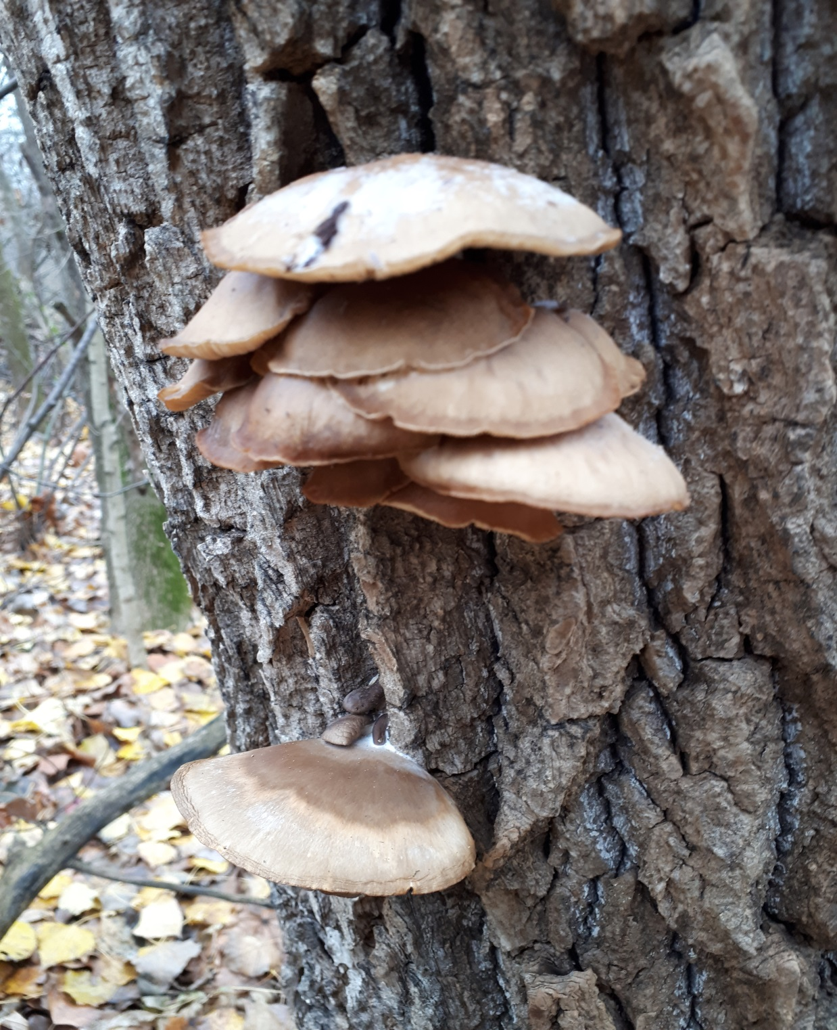
Пусть он к дереву прилип
Всё равно считают, гриб
Видом, цветом, так различен
Что в подсчёте неприличен.
Где ж все виды сосчитать
А, тем паче, передать?
То, многообразие
Просто, безобразие!
Трофимов Владимир

Slide 7
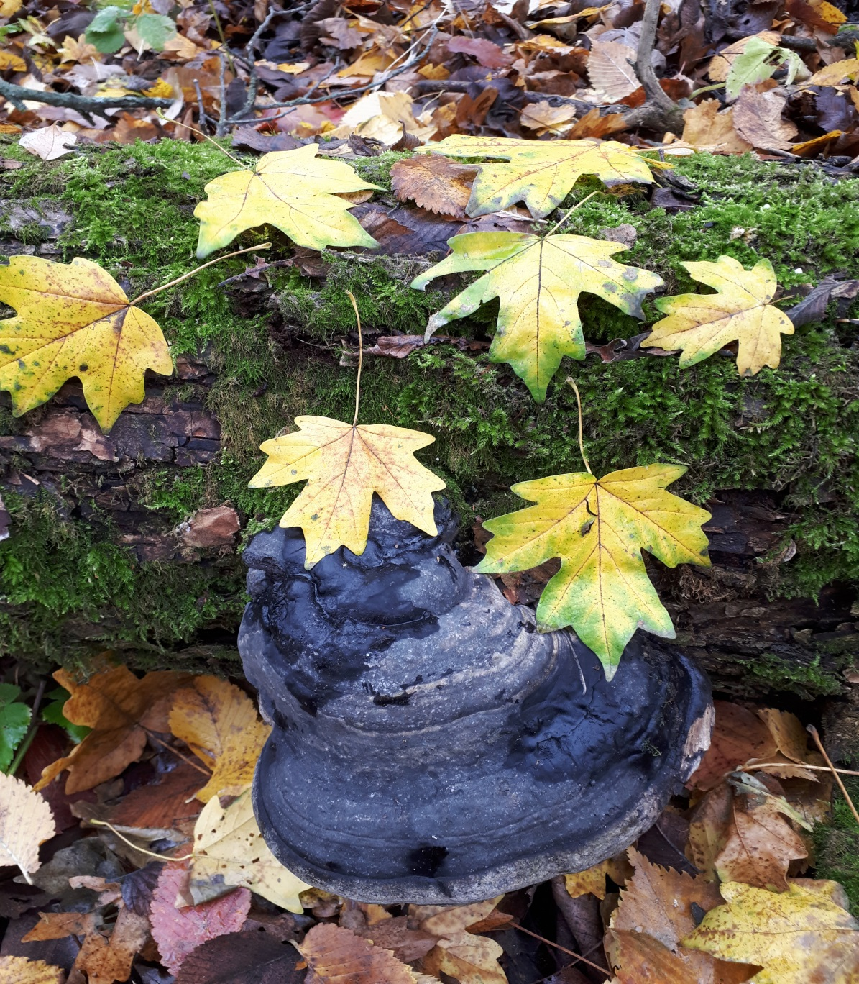
Осенние листья по ветру кружат,
Осенние листья в тревоге вопят:
"Всё гибнет, всё гибнет! Ты черен и гол,
О лес наш родимый, конец твой пришел!"
Не слышит тревоги их царственный лес.
Под темной лазурью суровых небес
Его спеленали могучие сны,
И зреет в нем сила для новой весны.
Аполлон Майков

Slide 8
Нельзя нам на свете прожить без чудес,
Они нас повсюду встречают.
Волшебный, осенний и сказочный лес
Нас в гости к себе приглашает.
Закружится ветер под песню дождя,
Листочки нам под ноги бросит.
Такая красивая это пора:
Пришла к нам опять Чудо-Осень.
М. Сидорова

Slide 9
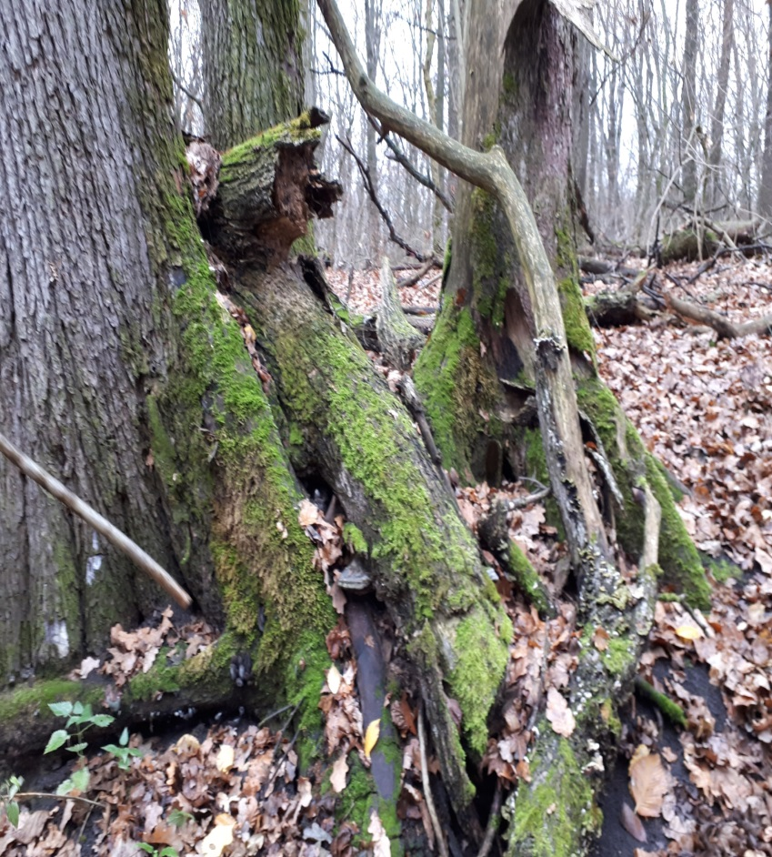
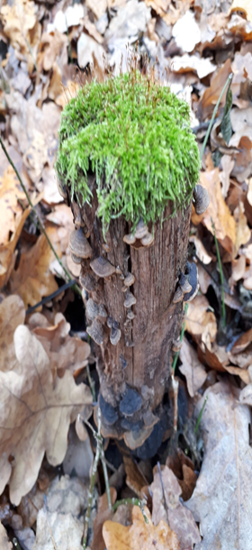
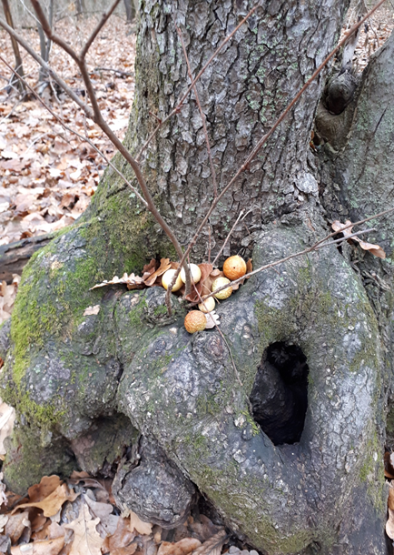
Как осень удивительно прекрасна!
Причудами заворожит она любого —

Slide 10
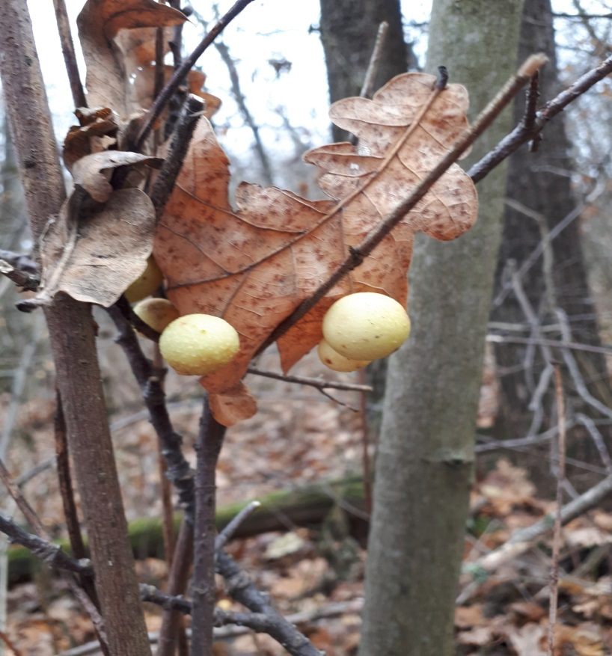
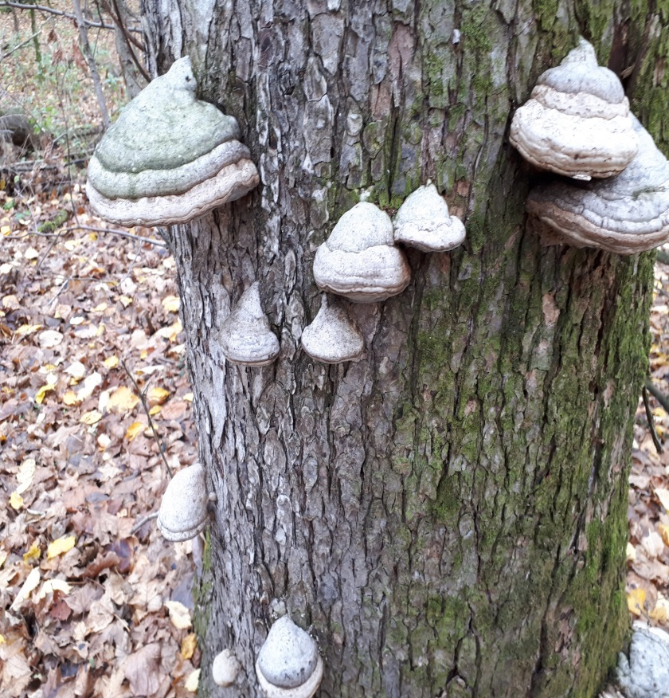
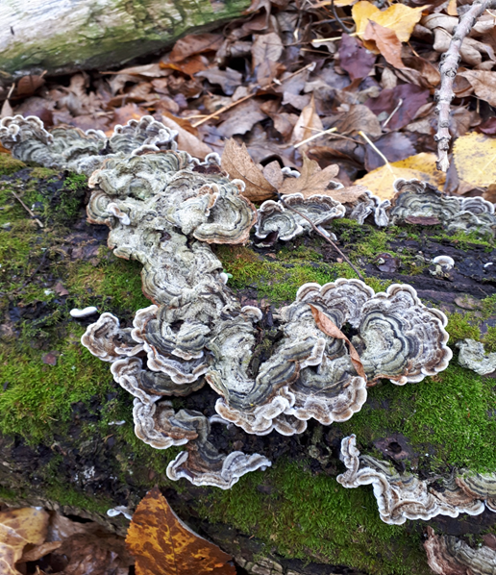
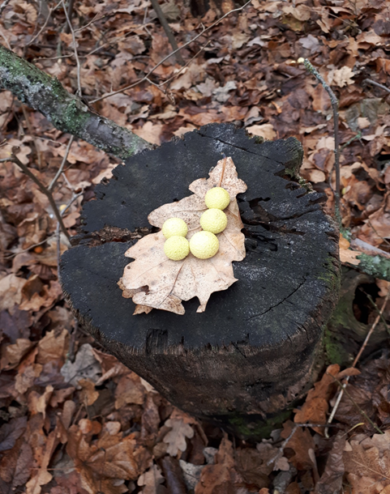
А у осени свои причуды,
А у осени характер свой,
Не судите её, строго, люди,
Назовите лучше... золотой!

Slide 11
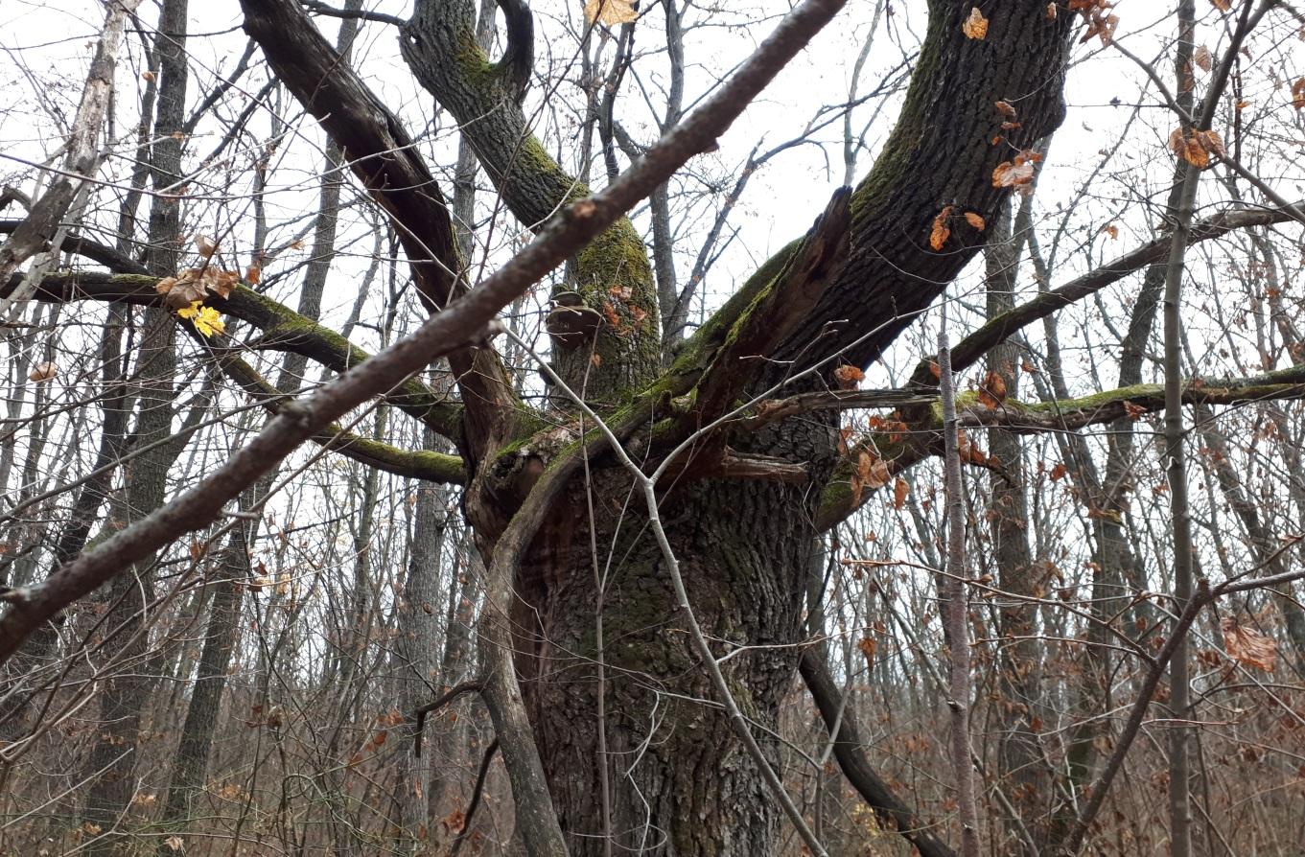
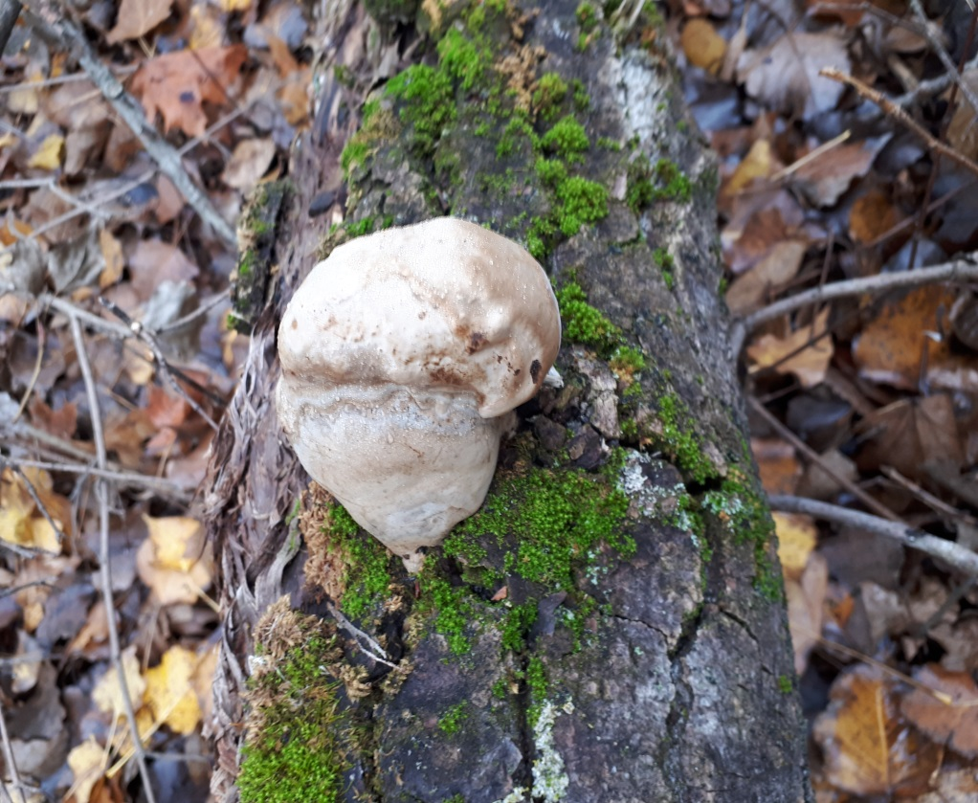
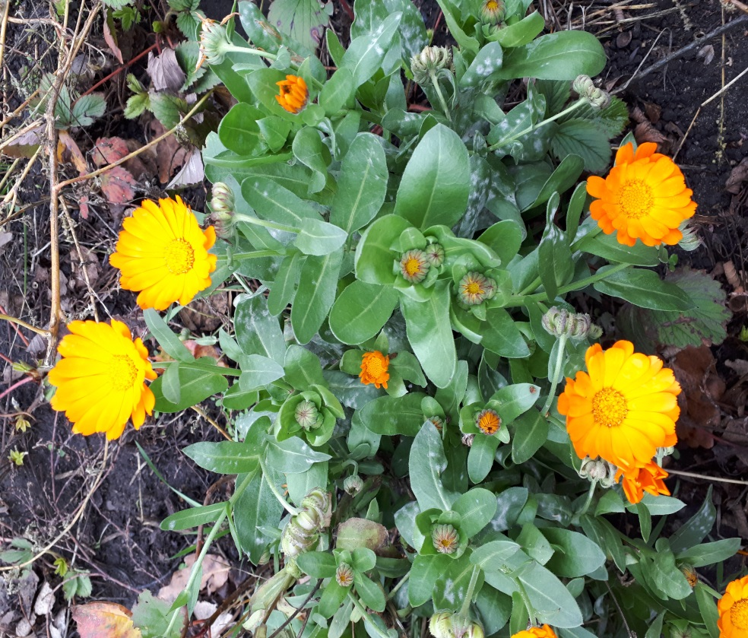

Slide 12
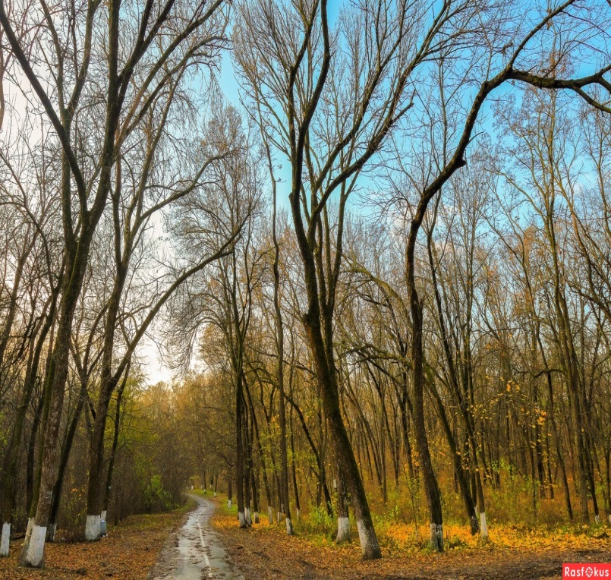
Осенью
Осень наступила, высохли цветы,
И глядят уныло голые кусты.
Вянет и желтеет травка на лугах,
Только зеленеет озимь на полях.
Туча небо кроет, солнце не блестит,
Ветер в поле воет, дождик моросит.
Зашумели воды быстрого ручья,
Птички улетели в теплые края.
А. Плещеев

Slide 13
Ветрено, ветрено,
Вся земля проветрена,
Ветер листья с веток
Разогнал по свету:
Липовый, березовый,
Желтый лист и розовый,
Красный, разноцветный,
Старый лист газетный.
Солнечно, ветрено,
Ветрено, ветрено!
И. Токмакова

Slide 14
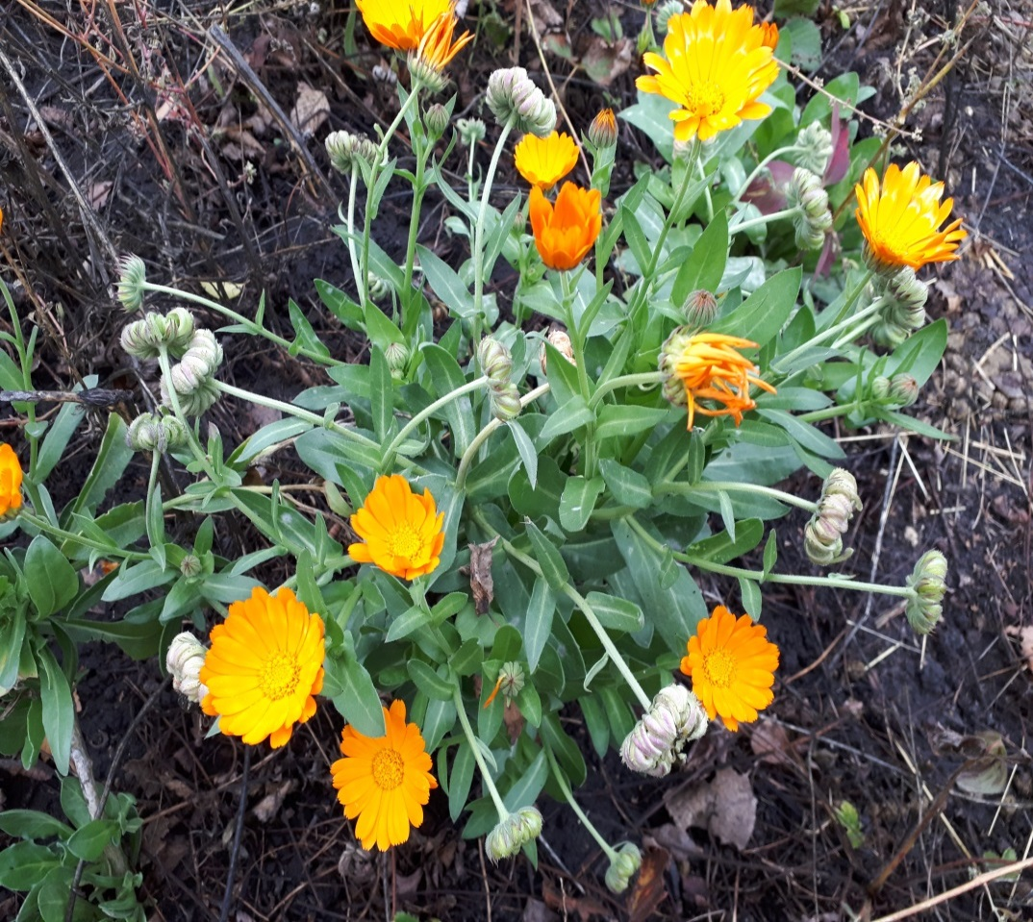
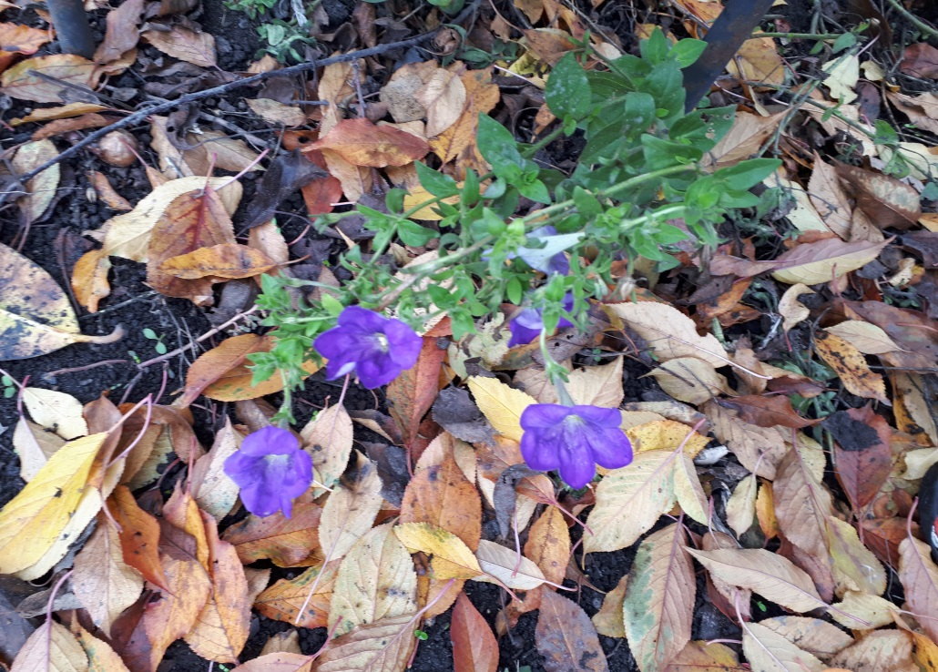
«Осень»
Поспевает брусника,
Стали дни холоднее,
И от птичьего крика
В сердце стало грустнее.
Стаи птиц улетают
Прочь, за синее море.
Все деревья блистают
В разноцветном уборе.
Солнце реже смеется,
Нет в цветах благовонья.
Скоро Осень проснется
И заплачет спросонья.
К.Д.Бальмонт

Slide 15
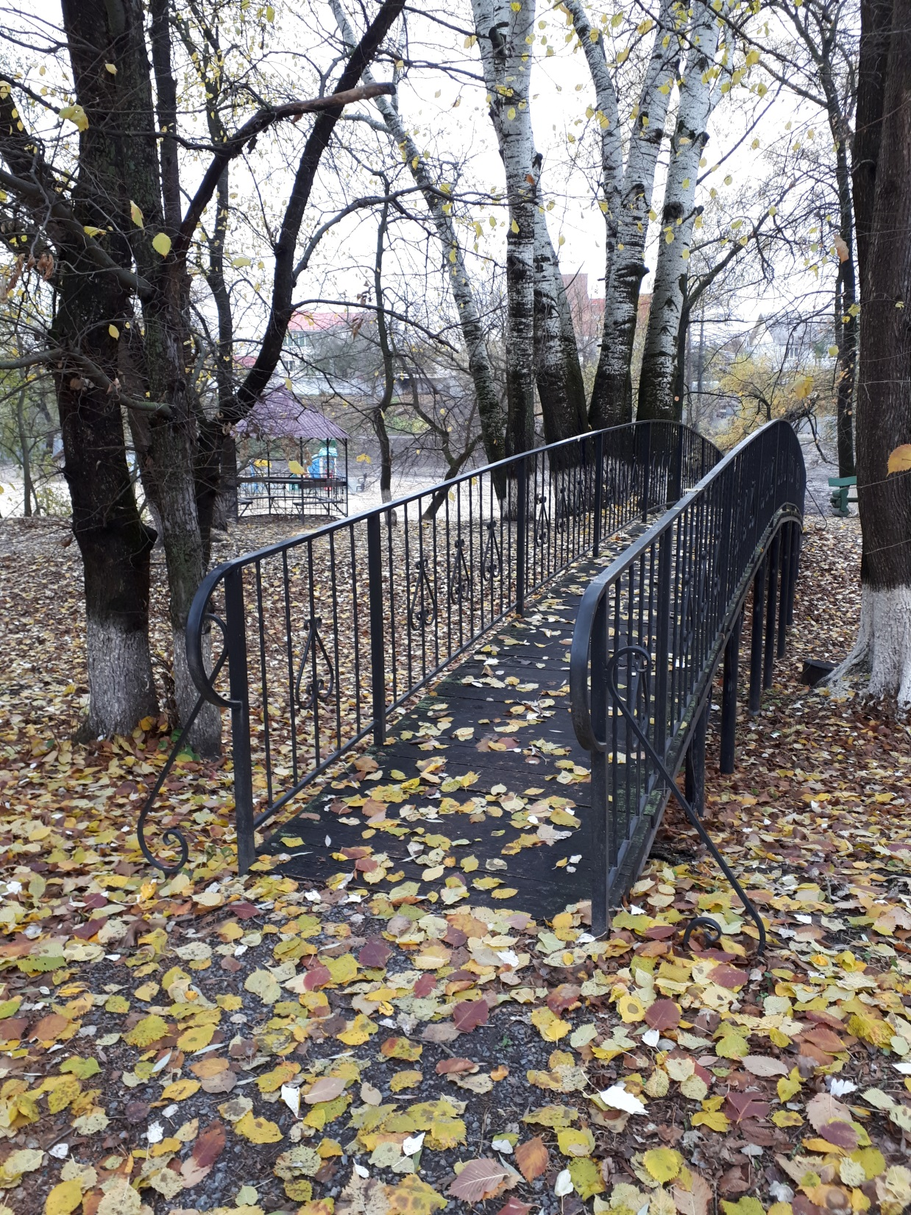
ОСЕНЬ В ЛЕСУ
Осень лесу каждый год
Платит золотом за вход.
Поглядите на осину -
Вся одета в золото,
А сама лепечет:
"Стыну..." -
И дрожит от холода.
А берёза рада
Жёлтому наряду:
"Ну и платье!
Что за прелесть!"
Быстро листья разлетелись,
Наступил мороз внезапно.
И берёзка шепчет:
"Зябну!..."
Прохудилась и у дуба
Позолоченная шуба.
Спохватился дуб, да поздно
И шумит он:
"Мёрзну! Мёрзну!"
Обмануло золото -
Не спасло от холода.
Авраам Гонтарь,
перевод В. Берестова

Slide 16
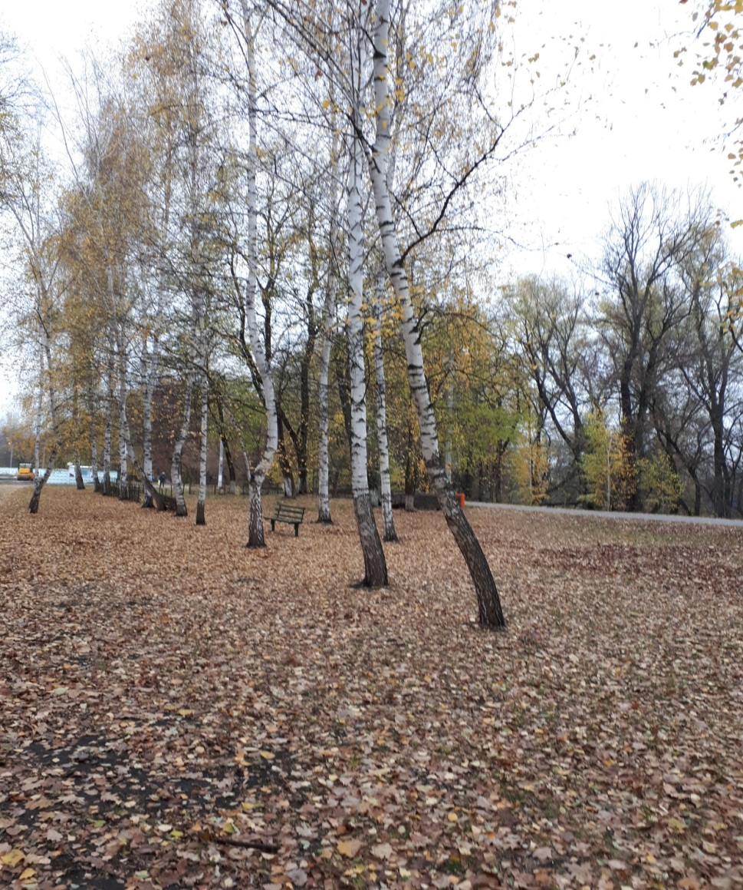
Берёза сбросила листву...
Берёза сбросила листву,
Ствол обнажился - бел и строен,
Наряд упавший на траву
Её наверно не устроил.
Для встречи вьюг и холодов,
Костюм другой уже раскроен,
Из ткани выпавших снегов,
Чтоб дед Мороз не беспокоил.
Валерий Недюдин

Slide 17
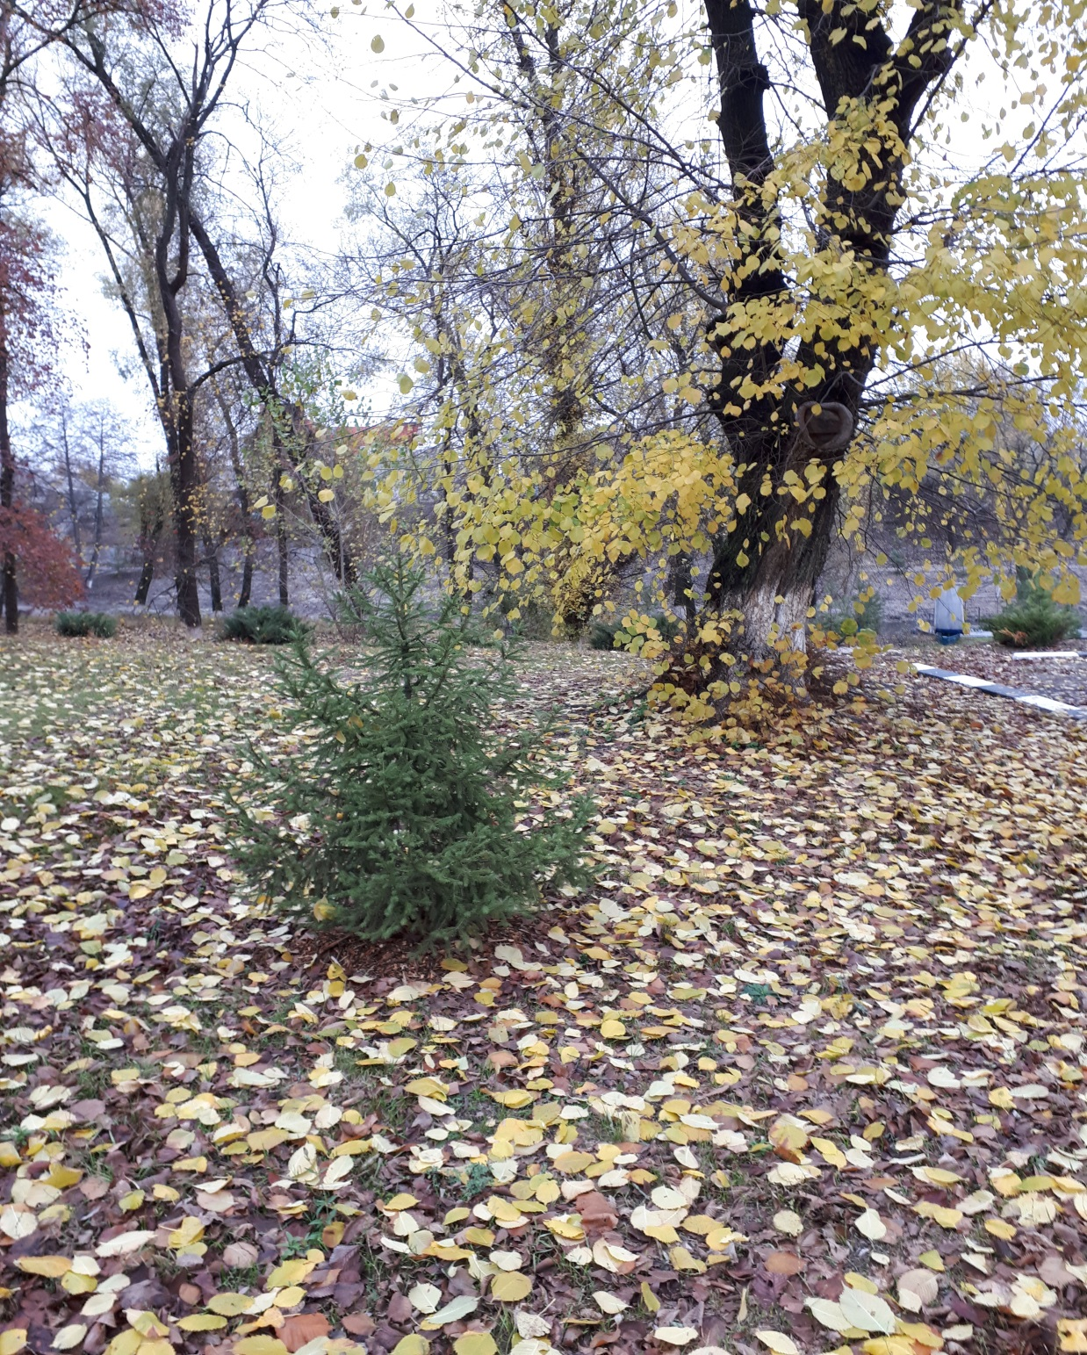

Slide 18
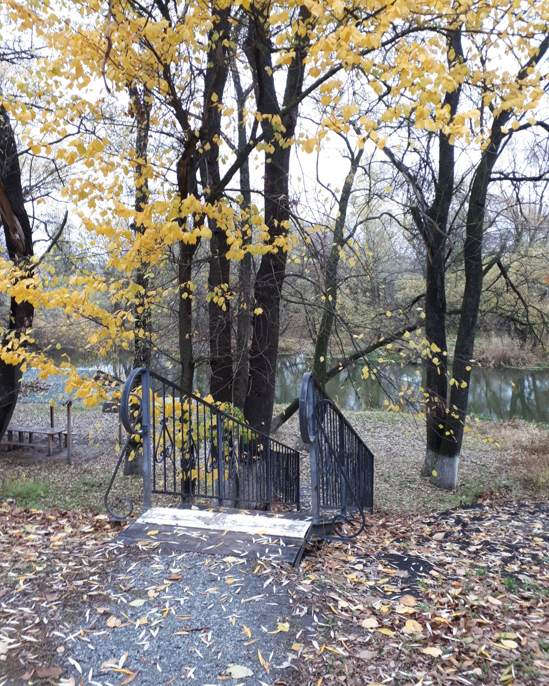

Slide 19
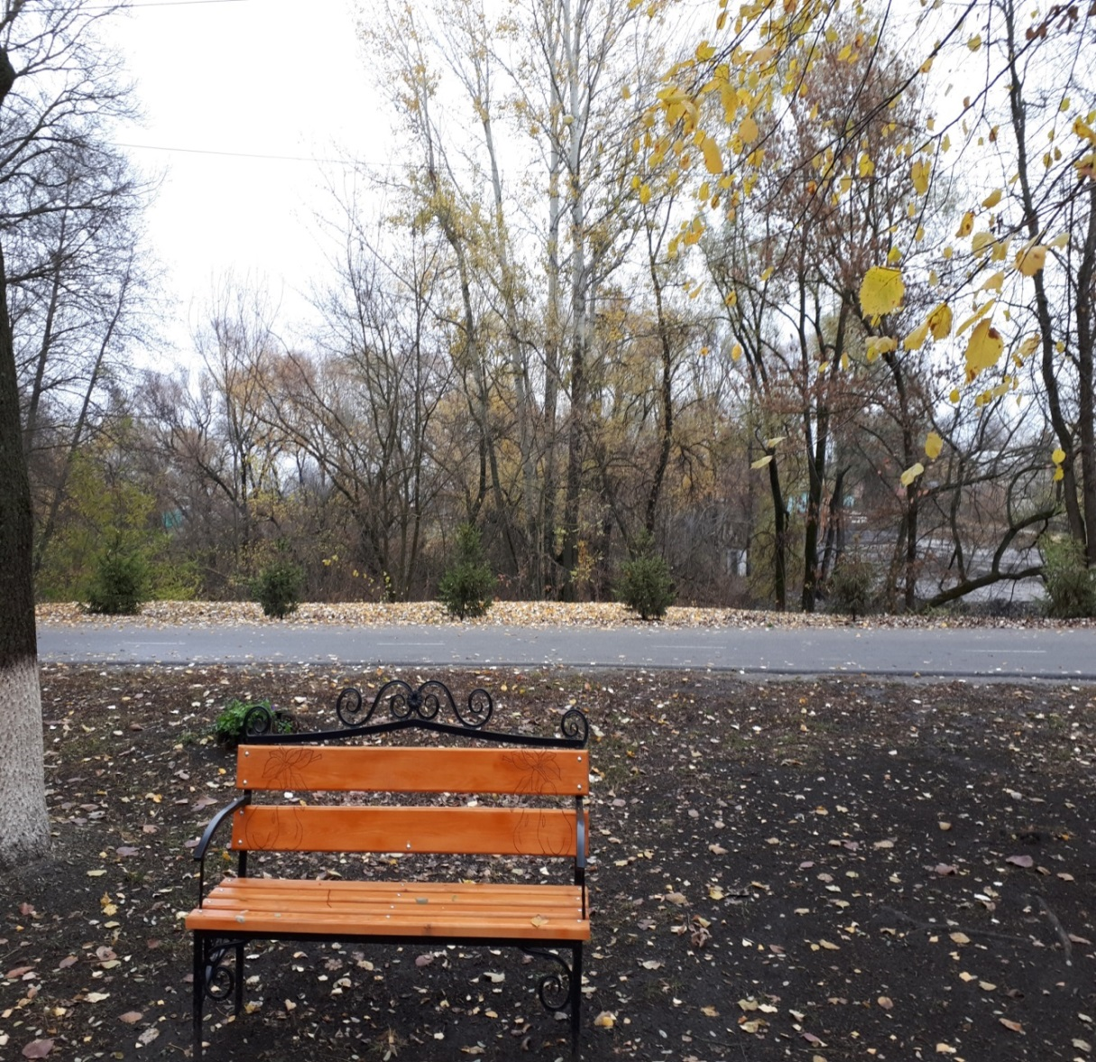
Унылая пора! Очей очарованье!
Приятна мне твоя прощальная краса —
Люблю я пышное природы увяданье,
В багрец и в золото одетые леса,
В их сенях ветра шум и свежее дыханье,
И мглой волнистою покрыты небеса,
И редкий солнца луч, и первые морозы,
И отдаленные седой зимы угрозы.
Александр Пушкин

Slide 20
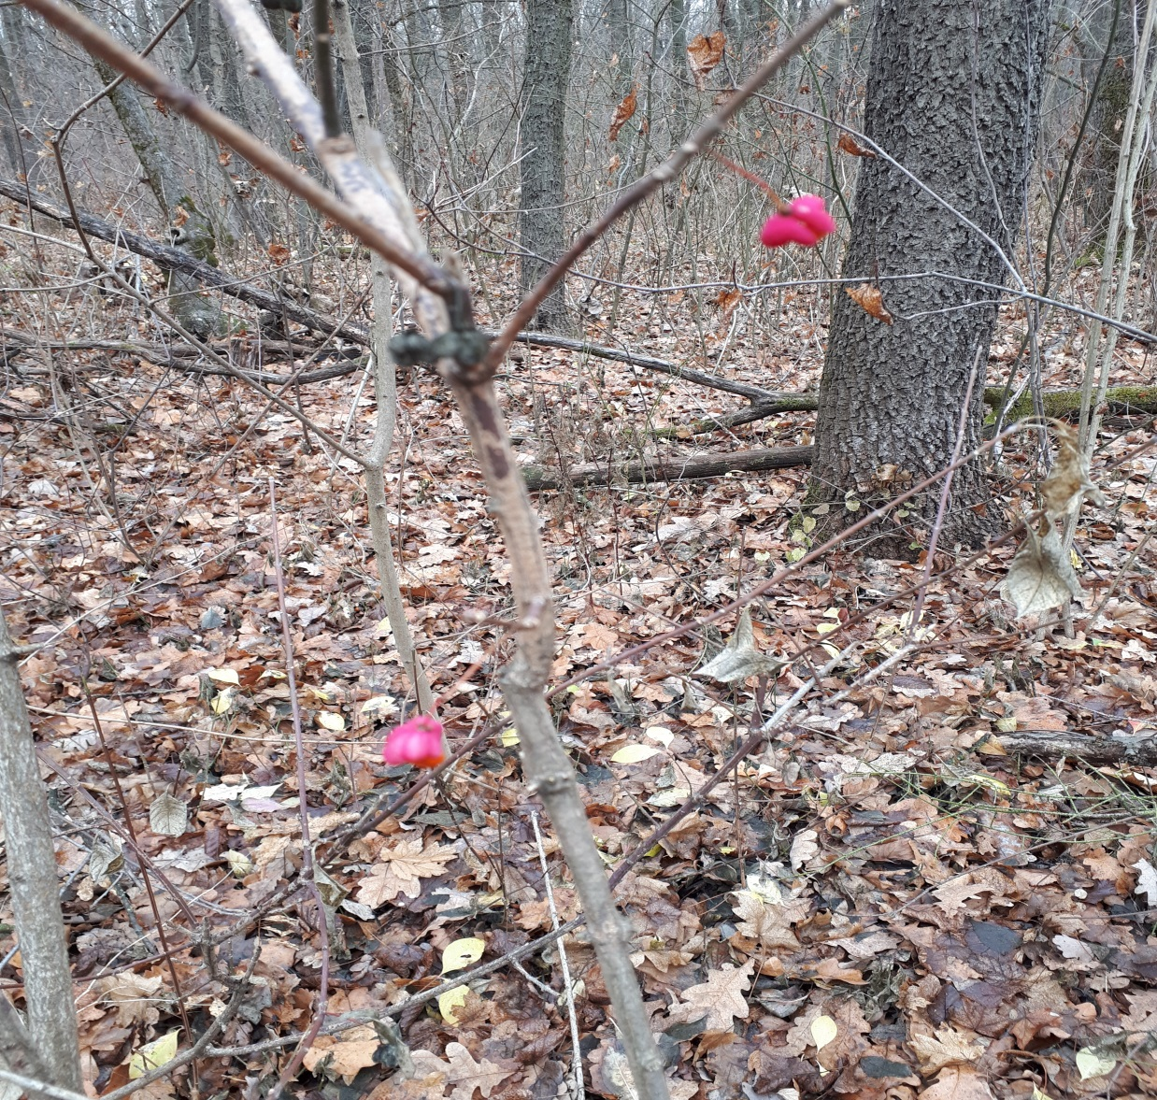
Тепло последние денёчки.
Шуршит опавшая листва.
Поставит осень скоро точку,
И к нам нагрянут холода.

Slide 21
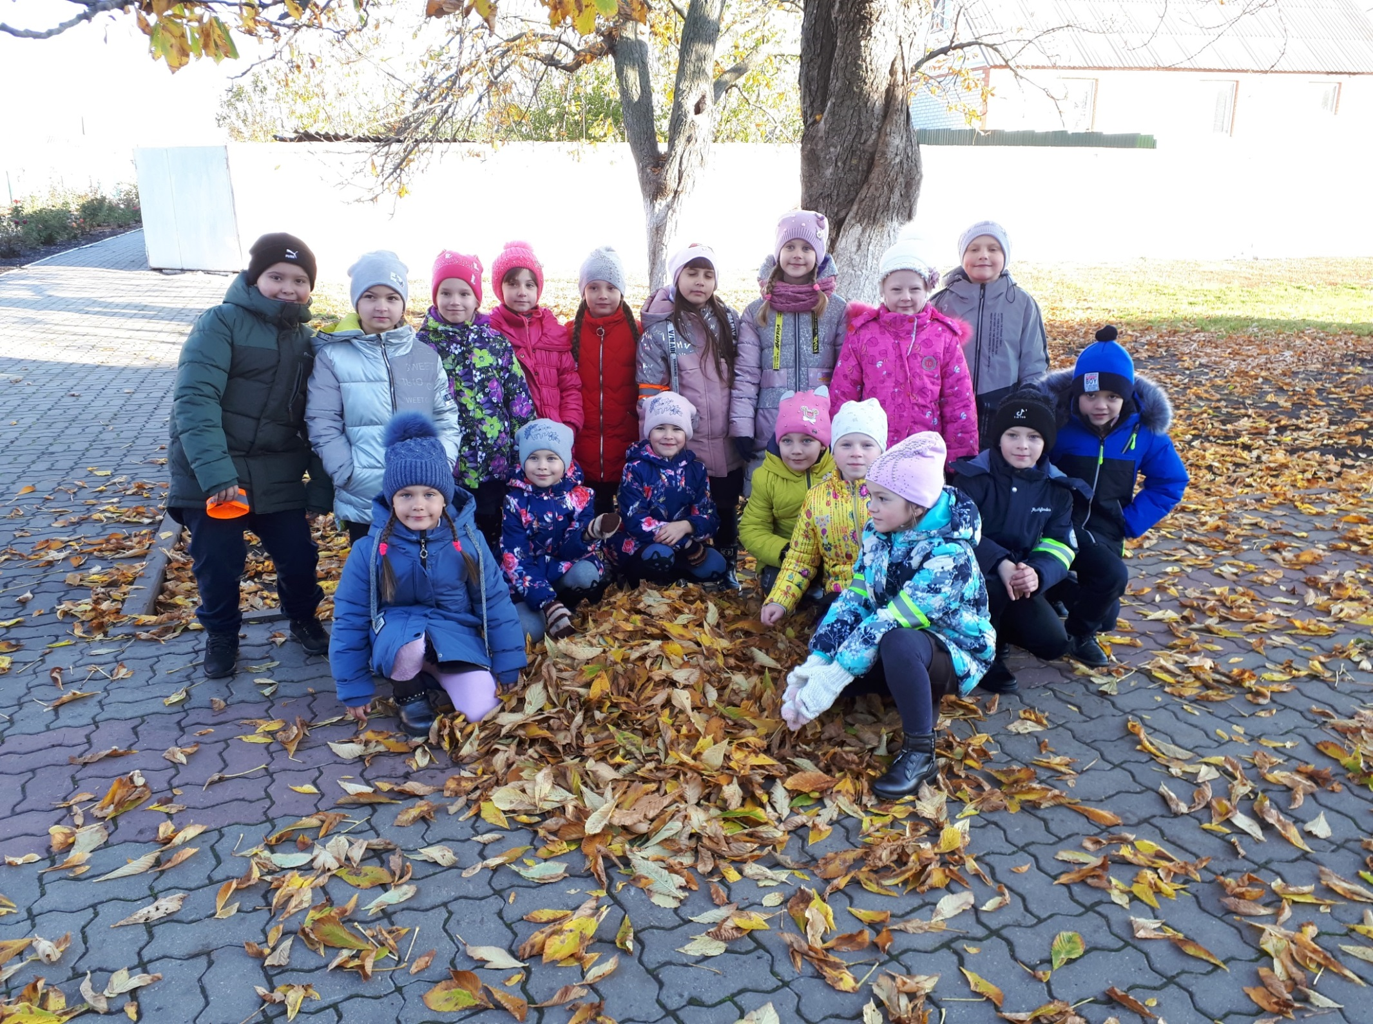

Slide 22
Дни поздней осени бранят обыкновенно,
Но мне она мила, читатель дорогой,
Красою тихою, блистающей смиренно.
Так нелюбимое дитя в семье родной
К себе меня влечет. Сказать вам откровенно,
Из годовых времен я рад лишь ей одной,
В ней много доброго; любовник не тщеславный,
Я нечто в ней нашел мечтою своенравной.
Александр Пушкин

Slide 23
Аннотация к ресурсу
Осень – время дождей, серого неба, грусти. Так может многие считают, но в это прекрасное время можно много чего увидеть, наблюдать; как падают листья, как появилась роса, как поспели плоды на деревьях и птицы уже перелетают в теплые края. Земля как будто раздевается перед первым зимним сном, умывается осенними дождями и накрывается покрывалом из опавших листьев.
Данная презентация познакомит с произведениями поэтов об осени. Ресурс состоит из 24 слайдов с литературными произведениями и фотографиями осени 2020г. Презентация выполнена в программе Microsoft Office PowerPoint-2010.
Материал будет полезен учителям начальных классов, родителям младших школьников и дошкольников, воспитателям ДОУ.

Slide 24
          Используемые ресурсы
Авторские фотографии
http://rasfokus.ru/
https://www.sunhome.ru/
https://www.liveinternet.ru/

